Slide 1
CM3体系结构

Slide 2
计算机体系结构描述 ：
从用户角度看到的计算机属性，计算机的指令集、可见寄存器、存储器管理单元和异常处理模式都是体系结构的一部分。

Slide 3
ARM体系结构
ARM处理器工作状态
ARM处理器工作模式
ARM寄存器组成
ARM的异常中断
ARM组织结构简介
ARM存储器接口及存储器层次

Slide 4
ARM处理器工作状态
自从ARM7TDMI核以后，体系结构中具有T变种的ARM处理器核可以工作在以下两种状态：
ARM状态
32位，ARM状态下执行字对准的32位ARM指令；
Thumb状态
16位，Thumb状态下执行半字对准的16位Thumb指令。在Thumb状态下，程序计数器PC使用位1选择另一个半字。

Slide 5
ARM处理器工作状态
ARM处理器在两种工作状态之间切换方法为
进入Thumb状态:
当操作数寄存器Rm的状态位bit［0］为1时，执行BX Rm指令进 入 Thumb状态（指令详细介绍见后面）。
所有的异常都是再ARM状态下进行，如果处理器在Thumb状态进入异常，则当异常处理（IRQ，FIQ，Undef，Abort和SWI）返回时，自动切换到Thumb状态。

Slide 6
ARM处理器工作状态
进入ARM状态:
当操作数寄存器Rm的状态位bit［0］为0时，执行BX Rm指令进入ARM状态。
如果处理器进行异常处理（IRQ，FIQ，Undef，Abort和SWI），在此情况下，把PC放入异常模式链接寄存器LR中，从异常向量地址开始执行也可以进入ARM状态。

Slide 7
ARM处理器工作状态
在程序执行的过程中，处理器可以在两种状 态下切换。需要强调的是：
ARM和Thumb之间状态的切换不影响处理器的模式或寄存器的内容。
ARM指令集和Thumb指令集都有相应的状态切换命令。
ARM处理器在开始执行代码时，只能处于ARM状态。

Slide 8
ARM处理器工作状态
处理器状态
使用BX指令将ARM7TDMI内核的操作状态在ARM状态和Thumb状态之间进行切换（程序如下所示。
跳转地址标号
;从Arm状态切换到Thumb状态
LDR R0,=Lable+1
BX R0
;从Thumb状态切换到ARM状态
LDR R0,=Lable
BX R0
地址最低位为1，表示切换到Thumb状态
地址最低位为0，表示切换到ARM状态

Slide 9
ARM技术基础
ARM处理器工作状态
ARM处理器工作模式
ARM寄存器组成
ARM的异常中断
ARM组织结构简介
ARM存储器接口及存储器层次

Slide 10
ARM处理器工作模式
ARM处理器共支持所列的7种处理器模式见下表
表中给出了CPSR［4：0］与七种工作模式的关系以及各种模式的解释。

Slide 11
CPSR［4：0］ | 模式 | 用途 | 可访问的寄存器
10000 | 用户 | 正常用户模式， 程序正常执行模式 | PC，R14~R0，CPSR
10001 | FIQ | 处理快速中断,支持高速数据传送或通道处理 | PC，R14_fiq~R8_fiq，R7~R0，CPSR，SPSR_fiq
10010 | IRQ | 处理普通中断 | PC，R14_irq~R13_fiq，R12~R0，CPSR，SPSR_irq
10011 | SVC | 操作系统保护模式 处理软件中断（SWI） | PC，R14_svc~R13_svc，R12~R0，CPSR，SPSR_svc
10111 | 中止 | 处理存储器故障、实现虚拟存储器和存储器保护 | PC，R14_abt~R13_abt，R12~R0，CPSR，SPSR_abt
11011 | 未定义 | 处理未定义的指令陷阱，支持硬件协处理器的软件仿真 | PC，R14_und~R13_und，R12~R0，CPSR，SPSR_und
11111 | 系统 | 运行特权操作系统任务 | PC，R14~R0，CPSR

Slide 12
处理器模式
处理器模式 | 说明 | 备注
用户 (usr) | 正常程序工作模式 | 不能直接切换到其它模式
系统 (sys) | 用于支持操作系统的特权任务等 | 与用户模式类似，但具有可以直接切换到其它模式等特权
快中断 (fiq) | 支持高速数据传输及通道处理 | FIQ异常响应时进入此模式
中断 (irq) | 用于通用中断处理 | IRQ异常响应时进入此模式
管理 (svc) | 操作系统保护代码 | 系统复位和软件中断响应时进入此模式
中止 (abt) | 用于支持虚拟内存和/或存储器保护 | 在ARM7TDMI没有大用处
未定义 (und) | 支持硬件协处理器的软件仿真 | 未定义指令异常响应时进入此模式

Slide 13
特权模式
处理器模式 | 说明 | 备注
用户 (usr) | 正常程序工作模式 | 不能直接切换到其它模式
系统 (sys) | 用于支持操作系统的特权任务等 | 与用户模式类似，但具有可以直接切换到其它模式等特权
快中断 (fiq) | 支持高速数据传输及通道处理 | FIQ异常响应时进入此模式
中断 (irq) | 用于通用中断处理 | IRQ异常响应时进入此模式
管理 (svc) | 操作系统保护代码 | 系统复位和软件中断响应时进入此模式
中止 (abt) | 用于支持虚拟内存和/或存储器保护 | 在ARM7TDMI没有大用处
未定义 (und) | 支持硬件协处理器的软件仿真 | 未定义指令异常响应时进入此模式
系统 (sys)
除用户模式外，其它模式均为特权模式。ARM内部寄存器和一些片内外设在硬件设计上只允许（或者可选为只允许）特权模式下访问。此外，特权模式可以自由的切换处理器模式，而用户模式不能直接切换到别的模式。
快中断 (fiq)
中断 (irq)
管理 (svc)
中止 (abt)
未定义 (und)

Slide 14
异常模式
处理器模式 | 说明 | 备注
用户 (usr) | 正常程序工作模式 | 不能直接切换到其它模式
系统 (sys) | 用于支持操作系统的特权任务等 | 与用户模式类似，但具有可以直接切换到其它模式等特权
快中断 (fiq) | 支持高速数据传输及通道处理 | FIQ异常响应时进入此模式
中断 (irq) | 用于通用中断处理 | IRQ异常响应时进入此模式
管理 (svc) | 操作系统保护代码 | 系统复位和软件中断响应时进入此模式
中止 (abt) | 用于支持虚拟内存和/或存储器保护 | 在ARM7TDMI没有大用处
未定义 (und) | 支持硬件协处理器的软件仿真 | 未定义指令异常响应时进入此模式
这五种模式称为异常模式。它们除了可以通过程序切换进入外，也可以由特定的异常进入。当特定的异常出现时，处理器进入相应的模式。每种异常模式都有一些独立的寄存器，以避免异常退出时用户模式的状态不可靠。
快中断 (fiq)
中断 (irq)
管理 (svc)
中止 (abt)
未定义 (und)

Slide 15
用户和系统模式
处理器模式 | 说明 | 备注
用户 (usr) | 正常程序工作模式 | 不能直接切换到其它模式
系统 (sys) | 用于支持操作系统的特权任务等 | 与用户模式类似，但具有可以直接切换到其它模式等特权
快中断 (fiq) | 支持高速数据传输及通道处理 | FIQ异常响应时进入此模式
中断 (irq) | 用于通用中断处理 | IRQ异常响应时进入此模式
管理 (svc) | 操作系统保护代码 | 系统复位和软件中断响应时进入此模式
中止 (abt) | 用于支持虚拟内存和/或存储器保护 | 在ARM7TDMI没有大用处
未定义 (und) | 支持硬件协处理器的软件仿真 | 未定义指令异常响应时进入此模式
用户 (usr)
这两种模式都不能由异常进入，而且它们使用完全相同的寄存器组。
系统模式是特权模式，不受用户模式的限制。操作系统在该模式下访问用户模式的寄存器就比较方便，而且操作系统的一些特权任务可以使用这个模式访问一些受控的资源。
系统 (sys)

Slide 16
ARM技术基础
ARM处理器工作状态
ARM处理器工作模式
ARM寄存器组成
ARM的异常中断
ARM组织结构简介
ARM存储器接口及存储器层次

Slide 17
ARM寄存器组成概述
简介
在ARM7TDMI处理器内部有37个用户可见的寄存器。
在不同的工作模式和处理器状态下，程序员可以访问的寄存器也不尽相同。

Slide 18
ARM状态各模式下的寄存器
寄存器类别 | 寄存器在汇编中的名称 | 各模式下实际访问的寄存器
 |  | 用户 | 系统 | 管理 | 中止 | 未定义 | 中断 | 快中断
通用寄存器和程序计数器 | R0(a1) | R0
 | R1(a2) | R1
 | R2(a3) | R2
 | R3(a4) | R3
 | R4(v1) | R4
 | R5(v2) | R5
 | R6(v3) | R6
 | R7(v4) | R7
 | R8(v5) | R8 |  |  |  |  |  | R8_fiq
 | R9(SB,v6) | R9 |  |  |  |  |  | R9_fiq
 | R10(SL,v7) | R10 |  |  |  |  |  | R10_fiq
 | R11(FP,v8) | R11 |  |  |  |  |  | R11_fiq
 | R12(IP) | R12 |  |  |  |  |  | R12_fiq
 | R13(SP) | R13 |  | R13_svc | R13_abt | R13_und | R13_irq | R13_fiq
 | R14(LR) | R14 |  | R14_svc | R14_abt | R14_und | R14_irq | R14_fiq
 | R15(PC) | R15
状态寄存器 | CPSR | CPSR
 | SPSR | 无 |  | SPSR_abt | SPSR_abt | SPSR_und | SPSR_irq | SPSR_fiq

Slide 19
ARM状态各模式下的寄存器
寄存器类别 | 寄存器在汇编中的名称 | 各模式下实际访问的寄存器
 |  | 用户 | 系统 | 管理 | 中止 | 未定义 | 中断 | 快中断
通用寄存器和程序计数器 | R0(a1) | R0
 | R1(a2) | R1
 | R2(a3) | R2
 | R3(a4) | R3
 | R4(v1) | R4
 | R5(v2) | R5
 | R6(v3) | R6
 | R7(v4) | R7
 | R8(v5) | R8 |  |  |  |  |  | R8_fiq
 | R9(SB,v6) | R9 |  |  |  |  |  | R9_fiq
 | R10(SL,v7) | R10 |  |  |  |  |  | R10_fiq
 | R11(FP,v8) | R11 |  |  |  |  |  | R11_fiq
 | R12(IP) | R12 |  |  |  |  |  | R12_fiq
 | R13(SP) | R13 |  | R13_svc | R13_abt | R13_und | R13_irq | R13_fiq
 | R14(LR) | R14 |  | R14_svc | R14_abt | R14_und | R14_irq | R14_fiq
 | R15(PC) | R15
状态寄存器 | CPSR | CPSR
 | SPSR | 无 |  | SPSR_abt | SPSR_abt | SPSR_und | SPSR_irq | SPSR_fiq
R0
R1
R2
R3
R4
R5
R6
所有的37个寄存器，分成两大类：
31个通用32位寄存器；
6个状态寄存器。
R7
R8
R8_fiq
R9
R9_fiq
R10
R10_fiq
R11
R11_fiq
R12
R12_fiq
R13
R13_svc
R13_abt
R13_und
R13_irq
R13_fiq
R14
R14_svc
R14_abt
R14_und
R14_irq
R14_fiq
R15
CPSR
SPSR_abt
SPSR_abt
SPSR_und
SPSR_irq
SPSR_fiq

Slide 20
ARM状态各模式下可以访问的寄存器
寄存器类别 | 寄存器在汇编中的名称 | 各模式下实际访问的寄存器
 |  | 用户 | 系统 | 管理 | 中止 | 未定义 | 中断 | 快中断
通用寄存器和程序计数器 | R0(a1) | R0
 | R1(a2) | R1
 | R2(a3) | R2
 | R3(a4) | R3
 | R4(v1) | R4
 | R5(v2) | R5
 | R6(v3) | R6
 | R7(v4) | R7
 | R8(v5) | R8 |  |  |  |  |  | R8_fiq
 | R9(SB,v6) | R9 |  |  |  |  |  | R9_fiq
 | R10(SL,v7) | R10 |  |  |  |  |  | R10_fiq
 | R11(FP,v8) | R11 |  |  |  |  |  | R11_fiq
 | R12(IP) | R12 |  |  |  |  |  | R12_fiq
 | R13(SP) | R13 |  | R13_svc | R13_abt | R13_und | R13_irq | R13_fiq
 | R14(LR) | R14 |  | R14_svc | R14_abt | R14_und | R14_irq | R14_fiq
 | R15(PC) | R15
状态寄存器 | CPSR | CPSR
 | SPSR | 无 |  | SPSR_abt | SPSR_abt | SPSR_und | SPSR_irq | SPSR_fiq
用户
系统
管理
中止
未定义
中断
快中断
R0
R0
R0
R0
R0
R0
R0
R1
R1
R1
R1
R1
R1
R1
R2
R2
R2
R2
R2
R2
R2
R3
R3
R3
R3
R3
R3
R3
R4
R4
R4
R4
R4
R4
R4
R5
R5
R5
R5
R5
R5
R5
R6
R6
R6
R6
R6
R6
R6
R7
R7
R7
R7
R7
R7
R7
R8
R8
R8
R8
R8
R8
R8_fiq
R9
R9
R9
R9
R9
R9
R9_fiq
R10
R10
R10
R10
R10
R10
R10_fiq
R11
R11
R11
R11
R11
R11
R11_fiq
R12
R12
R12
R12
R12
R12
R12_fiq
R13
R13
R13_svc
R13_abt
R13_und
R13_irq
R13_fiq
R14
R14
R14_svc
R14_abt
R14_und
R14_irq
R14_fiq
R15
R15
R15
R15
R15
R15
R15
CPSR
CPSR
CPSR
CPSR
CPSR
CPSR
CPSR
无
无
SPSR_abt
SPSR_abt
SPSR_und
SPSR_irq
SPSR_fiq

Slide 21
一般的通用寄存器
寄存器类别 | 寄存器在汇编中的名称 | 各模式下实际访问的寄存器
 |  | 用户 | 系统 | 管理 | 中止 | 未定义 | 中断 | 快中断
通用寄存器和程序计数器 | R0(a1) | R0
 | R1(a2) | R1
 | R2(a3) | R2
 | R3(a4) | R3
 | R4(v1) | R4
 | R5(v2) | R5
 | R6(v3) | R6
 | R7(v4) | R7
 | R8(v5) | R8 |  |  |  |  |  | R8_fiq
 | R9(SB,v6) | R9 |  |  |  |  |  | R9_fiq
 | R10(SL,v7) | R10 |  |  |  |  |  | R10_fiq
 | R11(FP,v8) | R11 |  |  |  |  |  | R11_fiq
 | R12(IP) | R12 |  |  |  |  |  | R12_fiq
 | R13(SP) | R13 |  | R13_svc | R13_abt | R13_und | R13_irq | R13_fiq
 | R14(LR) | R14 |  | R14_svc | R14_abt | R14_und | R14_irq | R14_fiq
 | R15(PC) | R15
状态寄存器 | CPSR | CPSR
 | SPSR | 无 |  | SPSR_abt | SPSR_abt | SPSR_und | SPSR_irq | SPSR_fiq
R0
R1
R2
在汇编语言中寄存器R0～R13为保存数据或地址值的通用寄存器。它们是完全通用的寄存器，不会被体系结构作为特殊用途，并且可用于任何使用通用寄存器的指令。
R3
R4
R5
R6
R7
R8
R8_fiq
R9
R9_fiq
R10
R10_fiq
R11
R11_fiq
R12
R12_fiq
R13
R13_svc
R13_abt
R13_und
R13_irq
R13_fiq

Slide 22
一般的通用寄存器
寄存器类别 | 寄存器在汇编中的名称 | 各模式下实际访问的寄存器
 |  | 用户 | 系统 | 管理 | 中止 | 未定义 | 中断 | 快中断
通用寄存器和程序计数器 | R0(a1) | R0
 | R1(a2) | R1
 | R2(a3) | R2
 | R3(a4) | R3
 | R4(v1) | R4
 | R5(v2) | R5
 | R6(v3) | R6
 | R7(v4) | R7
 | R8(v5) | R8 |  |  |  |  |  | R8_fiq
 | R9(SB,v6) | R9 |  |  |  |  |  | R9_fiq
 | R10(SL,v7) | R10 |  |  |  |  |  | R10_fiq
 | R11(FP,v8) | R11 |  |  |  |  |  | R11_fiq
 | R12(IP) | R12 |  |  |  |  |  | R12_fiq
 | R13(SP) | R13 |  | R13_svc | R13_abt | R13_und | R13_irq | R13_fiq
 | R14(LR) | R14 |  | R14_svc | R14_abt | R14_und | R14_irq | R14_fiq
 | R15(PC) | R15
状态寄存器 | CPSR | CPSR
 | SPSR | 无 |  | SPSR_abt | SPSR_abt | SPSR_und | SPSR_irq | SPSR_fiq
R0
其中R0～R7为未分组的寄存器，也就是说对于任何处理器模式，这些寄存器都对应于相同的32位物理寄存器。
R0
R1
R1
R2
R2
R3
R3
R4
R4
R5
R5
R6
R6
R7
R7
R8
R8_fiq
R9
R9_fiq
R10
R10_fiq
R11
R11_fiq
R12
R12_fiq
R13
R13_svc
R13_abt
R13_und
R13_irq
R13_fiq

Slide 23
一般的通用寄存器
寄存器类别 | 寄存器在汇编中的名称 | 各模式下实际访问的寄存器
 |  | 用户 | 系统 | 管理 | 中止 | 未定义 | 中断 | 快中断
通用寄存器和程序计数器 | R0(a1) | R0
 | R1(a2) | R1
 | R2(a3) | R2
 | R3(a4) | R3
 | R4(v1) | R4
 | R5(v2) | R5
 | R6(v3) | R6
 | R7(v4) | R7
 | R8(v5) | R8 |  |  |  |  |  | R8_fiq
 | R9(SB,v6) | R9 |  |  |  |  |  | R9_fiq
 | R10(SL,v7) | R10 |  |  |  |  |  | R10_fiq
 | R11(FP,v8) | R11 |  |  |  |  |  | R11_fiq
 | R12(IP) | R12 |  |  |  |  |  | R12_fiq
 | R13(SP) | R13 |  | R13_svc | R13_abt | R13_und | R13_irq | R13_fiq
 | R14(LR) | R14 |  | R14_svc | R14_abt | R14_und | R14_irq | R14_fiq
 | R15(PC) | R15
状态寄存器 | CPSR | CPSR
 | SPSR | 无 |  | SPSR_abt | SPSR_abt | SPSR_und | SPSR_irq | SPSR_fiq
寄存器R8～R14为分组寄存器。它们所对应的物理寄存器取决于当前的处理器模式，几乎所有允许使用通用寄存器的指令都允许使用分组寄存器
R8
R8_fiq
R9
R9_fiq
R10
R10_fiq
R11
R11_fiq
R12
R12_fiq
R13
R13_svc
R13_abt
R13_und
R13_irq
R13_fiq
R14
R14_svc
R14_abt
R14_und
R14_irq
R14_fiq

Slide 24
一般的通用寄存器
寄存器类别 | 寄存器在汇编中的名称 | 各模式下实际访问的寄存器
 |  | 用户 | 系统 | 管理 | 中止 | 未定义 | 中断 | 快中断
通用寄存器和程序计数器 | R0(a1) | R0
 | R1(a2) | R1
 | R2(a3) | R2
 | R3(a4) | R3
 | R4(v1) | R4
 | R5(v2) | R5
 | R6(v3) | R6
 | R7(v4) | R7
 | R8(v5) | R8 |  |  |  |  |  | R8_fiq
 | R9(SB,v6) | R9 |  |  |  |  |  | R9_fiq
 | R10(SL,v7) | R10 |  |  |  |  |  | R10_fiq
 | R11(FP,v8) | R11 |  |  |  |  |  | R11_fiq
 | R12(IP) | R12 |  |  |  |  |  | R12_fiq
 | R13(SP) | R13 |  | R13_svc | R13_abt | R13_und | R13_irq | R13_fiq
 | R14(LR) | R14 |  | R14_svc | R14_abt | R14_und | R14_irq | R14_fiq
 | R15(PC) | R15
状态寄存器 | CPSR | CPSR
 | SPSR | 无 |  | SPSR_abt | SPSR_abt | SPSR_und | SPSR_irq | SPSR_fiq
寄存器R8～R12有两个分组的物理寄存器。一个用于除FIQ模式之外的所有寄存器模式，另一个用于FIQ模式。这样在发生FIQ中断后，可以加速FIQ的处理速度。
R8
R8_fiq
R9
R9_fiq
R10
R10_fiq
R11
R11_fiq
R12
R12_fiq

Slide 25
一般的通用寄存器
寄存器类别 | 寄存器在汇编中的名称 | 各模式下实际访问的寄存器
 |  | 用户 | 系统 | 管理 | 中止 | 未定义 | 中断 | 快中断
通用寄存器和程序计数器 | R0(a1) | R0
 | R1(a2) | R1
 | R2(a3) | R2
 | R3(a4) | R3
 | R4(v1) | R4
 | R5(v2) | R5
 | R6(v3) | R6
 | R7(v4) | R7
 | R8(v5) | R8 |  |  |  |  |  | R8_fiq
 | R9(SB,v6) | R9 |  |  |  |  |  | R9_fiq
 | R10(SL,v7) | R10 |  |  |  |  |  | R10_fiq
 | R11(FP,v8) | R11 |  |  |  |  |  | R11_fiq
 | R12(IP) | R12 |  |  |  |  |  | R12_fiq
 | R13(SP) | R13 |  | R13_svc | R13_abt | R13_und | R13_irq | R13_fiq
 | R14(LR) | R14 |  | R14_svc | R14_abt | R14_und | R14_irq | R14_fiq
 | R15(PC) | R15
状态寄存器 | CPSR | CPSR
 | SPSR | 无 |  | SPSR_abt | SPSR_abt | SPSR_und | SPSR_irq | SPSR_fiq
寄存器R13、R14分别有6个分组的物理寄存器。一个用于用户和系统模式，其余5个分别用于5种异常模式。
R13
R13_svc
R13_abt
R13_und
R13_irq
R13_fiq
R14
R14_svc
R14_abt
R14_und
R14_irq
R14_fiq

Slide 26
堆栈指针寄存器R13（SP）
寄存器类别 | 寄存器在汇编中的名称 | 各模式下实际访问的寄存器
 |  | 用户 | 系统 | 管理 | 中止 | 未定义 | 中断 | 快中断
通用寄存器和程序计数器 | R0(a1) | R0
 | R1(a2) | R1
 | R2(a3) | R2
 | R3(a4) | R3
 | R4(v1) | R4
 | R5(v2) | R5
 | R6(v3) | R6
 | R7(v4) | R7
 | R8(v5) | R8 |  |  |  |  |  | R8_fiq
 | R9(SB,v6) | R9 |  |  |  |  |  | R9_fiq
 | R10(SL,v7) | R10 |  |  |  |  |  | R10_fiq
 | R11(FP,v8) | R11 |  |  |  |  |  | R11_fiq
 | R12(IP) | R12 |  |  |  |  |  | R12_fiq
 | R13(SP) | R13 |  | R13_svc | R13_abt | R13_und | R13_irq | R13_fiq
 | R14(LR) | R14 |  | R14_svc | R14_abt | R14_und | R14_irq | R14_fiq
 | R15(PC) | R15
状态寄存器 | CPSR | CPSR
 | SPSR | 无 |  | SPSR_abt | SPSR_abt | SPSR_und | SPSR_irq | SPSR_fiq
寄存器R13常作为堆栈指针（SP）。在ARM指令集当中，没有以特殊方式使用R13的指令或其它功能，只是习惯上都这样使用。但是在Thumb指令集中存在使用R13的指令。

Slide 27
链接寄存器R14（LR）
寄存器类别 | 寄存器在汇编中的名称 | 各模式下实际访问的寄存器
 |  | 用户 | 系统 | 管理 | 中止 | 未定义 | 中断 | 快中断
通用寄存器和程序计数器 | R0(a1) | R0
 | R1(a2) | R1
 | R2(a3) | R2
 | R3(a4) | R3
 | R4(v1) | R4
 | R5(v2) | R5
 | R6(v3) | R6
 | R7(v4) | R7
 | R8(v5) | R8 |  |  |  |  |  | R8_fiq
 | R9(SB,v6) | R9 |  |  |  |  |  | R9_fiq
 | R10(SL,v7) | R10 |  |  |  |  |  | R10_fiq
 | R11(FP,v8) | R11 |  |  |  |  |  | R11_fiq
 | R12(IP) | R12 |  |  |  |  |  | R12_fiq
 | R13(SP) | R13 |  | R13_svc | R13_abt | R13_und | R13_irq | R13_fiq
 | R14(LR) | R14 |  | R14_svc | R14_abt | R14_und | R14_irq | R14_fiq
 | R15(PC) | R15
状态寄存器 | CPSR | CPSR
 | SPSR | 无 |  | SPSR_abt | SPSR_abt | SPSR_und | SPSR_irq | SPSR_fiq
R14为链接寄存器（LR），在结构上有两个特殊功能：
在每种模式下，模式自身的R14版本用于保存子程序返回地址；
当发生异常时，将R14对应的异常模式版本设置为异常返回地址（有些异常有一个小的固定偏移量）。

Slide 28
R14寄存器与子程序调用
操作流程
1.程序A执行过程中调用程序B；
程序A
程序B
Lable
Lable
???
2.程序跳转至标号Lable，执行程序B。同时硬件将“BL Lable”指令的下一条指令所在地址存入R14；
BL Lable
地址A
???
MOV PC,LR
R14
R14(地址A)
3.程序B执行最后，将R14寄存器的内容放入PC，返回程序A；

Slide 29
R14寄存器与异常发生
异常发生时，程序要跳转至异常服务程序，对返回地址的处理与子程序调用类似，都是由硬件完成的。

Slide 30
R14寄存器注意要点
当发生异常嵌套时，这些异常之间可能会发生冲突。
例如：如果用户在用户模式下执行程序时发生了IRQ中断，用户模式寄存器不会被破坏。但是如果允许在IRQ模式下的中断处理程序重新使能IRQ中断，并且发生了嵌套的IRQ中断时，外部中断处理程序保存在R14_irq中的任何值都将被嵌套中断的返回地址所覆盖。

Slide 31
R14寄存器注意要点
1.执行用户模式下的程序；
用户模式下的程序
IRQ模式下的程序A
2.发生IRQ中断，硬件将某个地址存入IRQ模式下的R14_irq寄存器，用户模式下的R14没有被破坏；
3. IRQ服务程序A执行完毕，将R14_irq寄存器的内容减去某个常量后存入PC，返回之前被中断的程序；
a
A
B
...
地址A
X
return
R14
R14_irq
地址A
未被破坏

Slide 32
3.7 内部寄存器
R14寄存器注意要点
1.执行用户模式下的程序；
用户模式下的程序
IRQ模式下的程序A
IRQ模式下的程序B
2.发生IRQ中断，硬件将某个地址存入IRQ模式下的R14_irq寄存器，用户模式下的R14没有被破坏；
3. IRQ服务程序A执行完毕，将R14_irq寄存器的内容减去某个常量后存入PC，返回之前被中断的程序；
4. 如果在IRQ处理程序中打开IRQ中断，并且再次发生IRQ中断，或者调用子程序；
5. 硬件将返回地址保存在R14_irq寄存器中，原来保存的返回地址将被覆盖，造成错误；
6. 在程序B返回到程序A，然后在返回到用户模式下被中断的程序时，发生错误，将不能正确返回；
解决办法是确保R14的对应版本在发生中断嵌套时不再保存任何有意义的值（将R14入栈），或者切换到其它处理器模式下。
a
a
A
A
B
B
...
...
地址A
X
地址B
X
return
return
return
R14
R14_irq
地址A
地址B
未被破坏
被破坏

Slide 33
程序计数器R15（PC）
寄存器类别 | 寄存器在汇编中的名称 | 各模式下实际访问的寄存器
 |  | 用户 | 系统 | 管理 | 中止 | 未定义 | 中断 | 快中断
通用寄存器和程序计数器 | R0(a1) | R0
 | R1(a2) | R1
 | R2(a3) | R2
 | R3(a4) | R3
 | R4(v1) | R4
 | R5(v2) | R5
 | R6(v3) | R6
 | R7(v4) | R7
 | R8(v5) | R8 |  |  |  |  |  | R8_fiq
 | R9(SB,v6) | R9 |  |  |  |  |  | R9_fiq
 | R10(SL,v7) | R10 |  |  |  |  |  | R10_fiq
 | R11(FP,v8) | R11 |  |  |  |  |  | R11_fiq
 | R12(IP) | R12 |  |  |  |  |  | R12_fiq
 | R13(SP) | R13 |  | R13_svc | R13_abt | R13_und | R13_irq | R13_fiq
 | R14(LR) | R14 |  | R14_svc | R14_abt | R14_und | R14_irq | R14_fiq
 | R15(PC) | R15
状态寄存器 | CPSR | CPSR
 | SPSR | 无 |  | SPSR_abt | SPSR_abt | SPSR_und | SPSR_irq | SPSR_fiq
寄存器R15为程序计数器（PC），它指向正在取指的地址。可以认为它是一个通用寄存器，但是对于它的使用有许多与指令相关的限制或特殊情况。如果R15使用的方式超出了这些限制，那么结果将是不可预测的。

Slide 34
读R15的限制
正常操作时，从R15读取的值是处理器正在取指的地址，即当前正在执行指令的地址加上8个字节（两条ARM指令的长度）。由于ARM指令总是以字为单位，所以R15寄存器的最低两位总是为0。
地址
程序代码
流水线状态
PC-8
LDR R0,PC
正在执行
PC-4
???
正在译码
PC
???
正在取指

Slide 35
读R15的限制
当使用STR或STM指令保存R15时，会有一个例外。这些指令可能将当前指令地址加8字节或加12字节保存（将来可能还有其它数字）。偏移量是8还是12取决于具体的ARM芯片，但是对于一个确定的芯片，这个值是一个常量。
所以最好避免使用STR和STM指令来保存R15，

Slide 36
写R15的限制
正常操作时，写入R15 的值被当作一个指令地址，程序从这个地址处继续执行（相当于执行一次无条件跳转）。

Slide 37
写R15的限制
由于ARM指令以字节为边界，因此写入R15的值最低两位通常为0b00。具体的规则取决于内核结构的版本：
  在ARM结构V3版及以下版本中，写入R15的值的最低两位被忽略，因此跳转地址由指令的实际目标地址（写入R15的值）和0xFFFFFFFC相与得到；
  在ARM结构V4版及以上版本中，写入R15的值的最低两位为0，如果不是，结果将不可预测。

Slide 38
程序状态寄存器CPSR
寄存器类别 | 寄存器在汇编中的名称 | 各模式下实际访问的寄存器
 |  | 用户 | 系统 | 管理 | 中止 | 未定义 | 中断 | 快中断
通用寄存器和程序计数器 | R0(a1) | R0
 | R1(a2) | R1
 | R2(a3) | R2
 | R3(a4) | R3
 | R4(v1) | R4
 | R5(v2) | R5
 | R6(v3) | R6
 | R7(v4) | R7
 | R8(v5) | R8 |  |  |  |  |  | R8_fiq
 | R9(SB,v6) | R9 |  |  |  |  |  | R9_fiq
 | R10(SL,v7) | R10 |  |  |  |  |  | R10_fiq
 | R11(FP,v8) | R11 |  |  |  |  |  | R11_fiq
 | R12(IP) | R12 |  |  |  |  |  | R12_fiq
 | R13(SP) | R13 |  | R13_svc | R13_abt | R13_und | R13_irq | R13_fiq
 | R14(LR) | R14 |  | R14_svc | R14_abt | R14_und | R14_irq | R14_fiq
 | R15(PC) | R15
状态寄存器 | CPSR | CPSR
 | SPSR | 无 |  | SPSR_abt | SPSR_abt | SPSR_und | SPSR_irq | SPSR_fiq
寄存器CPSR为程序状态寄存器，在异常模式中，另外一个寄存器“程序状态保存寄存器（SPSR）”可以被访问。每种异常都有自己的SPSR，在因为异常事件而进入异常时它保存CPSR的当前值，异常退出时可通过它恢复CPSR。

Slide 39
3.8 程序状态寄存器
简介
ARM内核包含1个CPSR和5个供异常处理程序使用的SPSR。CPSR反映了当前处理器的状态，其包含：
  4个条件代码标志（负(N)、零(Z)、进位(C)和溢出(V) ）；
  2个中断禁止位，分别控制一种类型的中断；
  5个对当前处理器模式进行编码的位；
  1个用于指示当前执行指令(ARM还是Thumb)的位。

Slide 40
程序状态寄存器
简介
CPSR寄存器的格式
条件代码标志
保留
控制位
31 30 29 28 27 26 8 7 6 5 4 3 2 1 0
N
N
Z
Z
C
C
V
V
—
—
. . .
—
I
I
F
F
T
T
M4
M4
M3
M3
M2
M2
M1
M1
M0
M0
溢出标志
进位或借位扩展
模式位
零
状态位
负或小于
FIQ禁止
IRQ禁止

Slide 41
程序状态寄存器
条件代码标志
大多数“数值处理指令”可以选择是否影响条件代码标志位。通常如果指令带S后缀，则该指令的执行会影响条件代码标志；但有一些指令的执行总是会影响条件代码标志。
N、 Z、 C和V位都是条件代码标志。通过算术操作、逻辑操作、MSR或者LDM指令可以对这些位进行设置。
所有ARM指令都可按条件来执行，而Thumb指令中只有分支指令可按条件执行。

Slide 42
程序状态寄存器
条件代码标志
各标志位的含义如下：
N 运算结果的最高位反映在该标志位。对于有符号二进制补码，结果为负数时N=1，结果为正数或零时N=0；
Z 指令结果为0时Z=1（通常表示比较结果“相等”），否则Z=0；

Slide 43
程序状态寄存器
条件代码标志
各标志位的含义如下：
C 当进行加法运算(包括CMN指令)，并且最高位产生进位时C=1，否则C=0。
  当进行减法运算(包括CMP 指令)，并且最高位产生借位时C=0，否则C=1。
  对于结合移位操作的非加法/减法指令，C为从最高位最后移出的值
  其它指令C通常不变；
V 当进行加法/减法运算，并且发生有符号溢出时V=1，否则V=0，其它指令V通常不变。

Slide 44
程序状态寄存器
控制位
CPSR的最低8位为控制位，当发生异常时，这些位被硬件改变。
它们分别是：
  中断禁止位；
  T位；
  模式位。

Slide 45
程序状态寄存器
控制位
中断禁止位包括I和F位：
  当I位置位时，IRQ中断被禁止；
  当F位置位时，FIQ中断被禁止。
T位反映了正在操作的状态：
  当T位置位时，处理器正在Thumb状态下运行；
  当T位清零时，处理器正在ARM状态下运行。

Slide 46
程序状态寄存器
控制位
模式位包括M4、M3、M2、M1和M0，这些位决定处理器的操作模式。
注意：不是所有模式位的组合都定义了有效的处理器模式，如果使用了错误的设置，将引起一个无法恢复的错误。

Slide 47
CPSR模式位设置表
M[4:0] | 模式 | 可见的Thumb状态寄存器 | 可见的ARM状态寄存器
10000 | 用户 | R0～R7,SP,LR,PC,CPSR | R0～R14,PC, CPSR
10001 | 快中断 | R0～R7,SP_fiq,LR_fiq,PC,CPSR, SPSR_fiq | R0～R7,R8_fiq～R14_fiq,PC, CPSR, SPSR_fiq
10010 | 中断 | R0～R7,SP_irq,LR_irq,PC,CPSR, SPSR_fiq | R0～R12,R13_irq,R14_irq,PC, CPSR, SPSR_irq
10011 | 管理 | R0～R7,SP_svc,LR_svc,PC,CPSR, SPSR_svc | R0～R12,R13_svc,R14_svc, PC,CPSR, SPSR_svc
10111 | 中止 | R0～R7,SP_abt,LR_abt,PC,CPSR, SPSR_abt | R0～R12,R13_abt,R14_abt,PC, CPSR, SPSR_abt
11011 | 未定义 | R0～R7,SP_und,LR_und,PC,CPSR, SPSR_und | R0～R12,R13_und,R14_und, PC,CPSR,SPSR_und
11111 | 系统 | R0～R7,SP,LR,PC,CPSR | R0～R14,PC, CPSR

Slide 48
程序状态寄存器
保留位
CPSR中的保留位被保留将来使用。为了提高程序的可移植性，当改变CPSR标志和控制位时，请不要改变这些保留位。另外，请确保您程序的运行不受保留位的值影响，因为将来的处理器可能会将这些位设置为1或者0。

Slide 49
Thumb状态寄存器
Thumb状态寄存器集是ARM状态集的子集，程序员可以直接访问的寄存器为：
  8个通用寄存器R0～R7；
  程序计数器（PC）；
  堆栈指针（SP）；
  链接寄存器（LR）；
  有条件访问程序状态寄存器（ CPSR）。

Slide 50
Thumb状态各模式下的寄存器
寄存器类别
寄存器在汇编中的名称
各模式下实际访问的寄存器
用户
系统
管理
中止
未定义
中断
快中断
通用寄存器和程序计数器
R0(a1)
R0
R1(a2)
R1
R2(a3)
R2
R3(a4)
R3
R4(v1)
R4
R5(v2)
R5
R6(v3)
R6
R7(v4,wr)
R7
SP
R13
R13_svc
R13_abt
R13_und
R13_irq
R13_fiq
LR
R14
R14_svc
R14_abt
R14_und
R14_irq
R14_fiq
PC
R15
状态寄存器
CPSR
CPSR
注意：括号内为ATPCS中寄存器的命名，可以使用RN汇编伪指令将寄存器定义多个名字。其中ADS1.2的汇编程序直接支持这些名称，但注意a1～a4，v1～v4必须用小写。

Slide 51
Thumb状态下的通用寄存器
寄存器类别
寄存器在汇编中的名称
各模式下实际访问的寄存器
用户
系统
管理
中止
未定义
中断
快中断
通用寄存器和程序计数器
R0(a1)
R0
R0
R1(a2)
R1
R1
R2(a3)
R2
R2
R3(a4)
R3
R3
R4(v1)
R4
R4
R5(v2)
R5
R5
R6(v3)
R6
R6
R7(v4,wr)
R7
R7
SP
R13
R13_svc
R13_abt
R13_und
R13_irq
R13_fiq
在汇编语言中寄存器R0～R7为保存数据或地址值的通用寄存器。对于任何处理器模式，它们中的每一个都对应于相同的32为物理寄存器。它们是完全通用的寄存器，不会被体系结构作为特殊的用途，并且可用于任何使用通用寄存器的指令。
LR
R14
R14_svc
R14_abt
R14_und
R14_irq
R14_fiq
PC
R15
状态寄存器
CPSR
CPSR

Slide 52
Thumb状态下的堆栈指针寄存器（SP）
寄存器类别
寄存器在汇编中的名称
各模式下实际访问的寄存器
用户
系统
管理
中止
未定义
中断
快中断
通用寄存器和程序计数器
R0(a1)
R0
R1(a2)
R1
R2(a3)
R2
R3(a4)
R3
R4(v1)
R4
R5(v2)
R5
R6(v3)
R6
R7(v4,wr)
R7
R13
R13_svc
R13_abt
R13_und
R13_irq
R13_fiq
SP
R13
R13_svc
R13_abt
R13_und
R13_irq
R13_fiq
LR
堆栈指针SP对应ARM状态的寄存器R13。每个异常模式都有其自身的SP分组版本，SP通常指向各异常模式所专用的堆栈。
注意：在发生异常时，处理器自动进入ARM状态。
R14
R14_svc
R14_abt
R14_und
R14_irq
R14_fiq
PC
R15
状态寄存器
CPSR
CPSR

Slide 53
Thumb状态下的链接寄存器R14（LR）
寄存器类别
寄存器在汇编中的名称
各模式下实际访问的寄存器
用户
系统
管理
中止
未定义
中断
快中断
通用寄存器和程序计数器
R0(a1)
R0
R1(a2)
R1
R2(a3)
链接寄存器LR对应ARM状态寄存器R14，在结构上有两个特殊功能，详见“ARM状态下的链接寄存器LR”。
注意：在发生异常时，处理器自动进入ARM状态。
R2
R3(a4)
R3
R4(v1)
R4
R5(v2)
R5
R6(v3)
R6
R7(v4,wr)
R7
SP
R13
R13_svc
R13_abt
R13_und
R13_irq
R13_fiq
LR
R14
R14
R14_svc
R14_svc
R14_abt
R14_abt
R14_und
R14_und
R14_irq
R14_irq
R14_fiq
R14_fiq
PC
R15
状态寄存器
CPSR
CPSR

Slide 54
ARM状态和Thumb状态之间寄存器的关系
Thumb状态寄存器与ARM状态寄存器有如下的关系：
  Thumb状态R0～R7与ARM状态R0～R7相同；
  Thumb状态CPSR和SPSR与ARM状态CPSR和SPSR相同；
  Thumb状态SP映射到ARM状态R13；
  Thumb状态LR映射到ARM状态R14；
  Thumb状态PC映射到ARM状态PC（R15）。

Slide 55
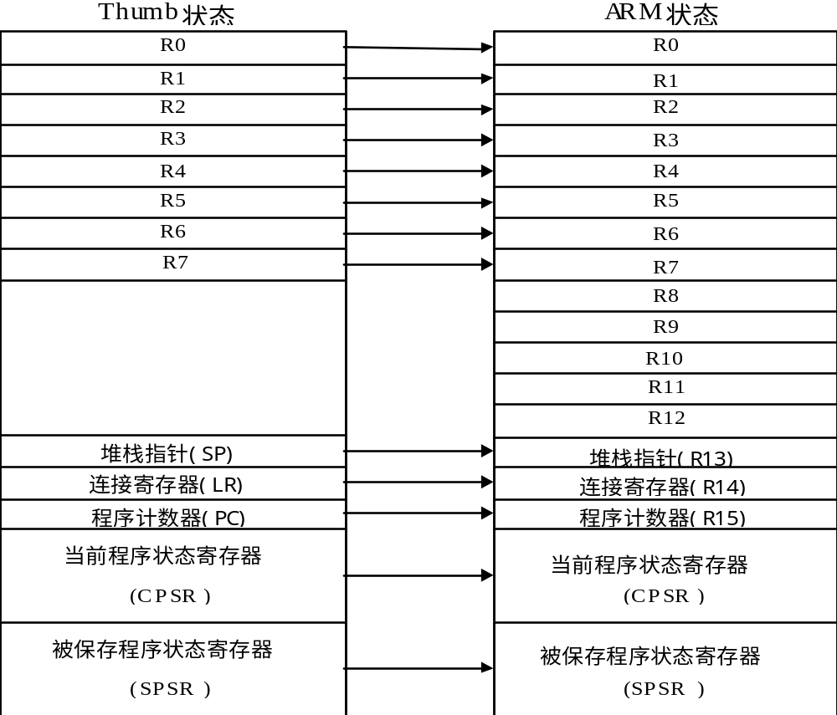
Thumb状态寄存器在Arm状态寄存器上的映射
R0
R1
R2
R3
低寄存器
R4
R5
R6
R7
R8
R9
R10
R11
高寄存器
R12
堆栈指针
(R13)
连接寄存器
(R14)
程序计数器
(R15)

Slide 56
在Thumb状态中访问高寄存器
在Thumb状态中，高寄存器（R8～R15）不是标准寄存器集的一部分。汇编语言程序员对它们的访问受到限制，但可以将它们用于快速暂存。
可以使用MOV、CMP和ADD指令对高寄存器操作，详见第4章。

Slide 57
ARM技术基础
ARM处理器工作状态
ARM处理器工作模式
ARM寄存器组成
ARM的异常中断
ARM组织结构简介
ARM存储器接口及存储器层次

Slide 58
3.9 异常
简介
只要正常的程序流被暂时中止，处理器就进入异常模式。例如响应一个来自外设的中断。在处理异常之前，ARM7TDMI内核保存当前的处理器状态，这样当处理程序结束时可以恢复执行原来的程序。
如果同时发生两个或更多异常，那么将按照固定的顺序来处理异常， “异常优先级” 。

Slide 59
异常入口/出口汇总
异常或入口 | 返回指令 | 之前的状态 |  | 备注
 |  | ARM R14_x | Thumb R14_x
BL | MOV PC,R14 | PC+4 | PC+2 | 此处PC为BL，SWI，未定义的指令取指或预取指中止指令的地址
SWI | MOVS PC,R14_svc | PC+4 | PC+2
未定义的指令 | MOVS PC,R14_und | PC+4 | PC+2
预取指中止 | SUBS PC,R14_abt,#4 | PC+4 | PC+4
快中断 | SUBS PC,R14_fiq,#4 | PC+4 | PC+4 | 此处PC为由于FIQ或IRQ占先而没有被执行的指令的地址
中断 | SUBS PC,R14_irq,#4 | PC+4 | PC+4
数据中止 | SUBS PC,R14_abt,#8 | PC+8 | PC+8 | 此处PC为产生数据中止的装载或保存指令的地址。
复位 | 无 | — | — | 复位时保存在R14_svc中的值不可预知。
注意：“MOVS PC,R14_svc”是指在管理模式执行MOVS PC,R14指令。“MOVS PC,R14_und”、“SUBS PC,R14_abt,#4”等指令也是类似的。

Slide 60
3.9 异常
异常的入口和出口处理
如果异常处理程序已经把返回地址拷贝到堆栈，那么可以使用一条多寄存器传送指令来恢复用户寄存器并实现返回。
中断处理代码的开始部分和退出部分
SUB LR,LR,#4 ;计算返回地址
STMFD SP!,{R0-R3,LR} ;保存使用到的寄存器
. . .
LDMFD SP!,{R0-R3,PC}^ ;中断返回

Slide 61
3.9 异常
异常的入口和出口处理
如果异常处理程序已经把返回地址拷贝到堆栈，那么可以使用一条多寄存器传送指令来恢复用户寄存器并实现返回。
注意：中断返回指令的寄存器列表（其中必须包括PC）后的“^”符号表示这是一条特殊形式的指令。这条指令在从存储器中装载PC的同时（PC是最后恢复的），CPSR也得到恢复。这里使用的堆栈指针SP（R13）是属于异常模式的寄存器，每个异常模式有自己的堆栈指针。这个堆栈指针应必须在系统启动时初始化。
中断处理代码的开始部分和退出部分
SUB LR,LR,#4 ;计算返回地址
STMFD SP!,{R0-R3,LR} ;保存使用到的寄存器
. . .
LDMFD SP!,{R0-R3,PC}^ ;中断返回

Slide 62
3.9 异常
进入异常
在异常发生后，ARM内核会作以下工作：
1.在适当的LR中保存下一条指令的地址，当异常入口来自：
  ARM状态，那么ARM将当前指令地址加4或加8复制（取决于异常的类型）到LR中；
  Thumb状态，那么ARM7将当前指令地址加4或加8 （取决于异常的类型）复制到LR中；

Slide 63
3.9 异常
进入异常
2.将CPSR复制到适当的SPSR中；
3. 将CPSR模式位强制设置为与异常类型相对应的值；
4.强制PC从相关的异常向量处取指。

Slide 64
3.9 异常
进入异常
ARM7内核在中断异常时置位中断禁止标志，这样可以防止不受控制的异常嵌套。
注：异常总是在ARM状态中进行处理。当处理器处于Thumb状态时发生了异常，在异常向量地址装入PC时，会自动切换到ARM状态。

Slide 65
3.9 异常
退出异常
当异常结束时，异常处理程序必须：
1.将LR中的值减去偏移量后存入PC，偏移量根据异常的类型而有所不同；
2.将SPSR的值复制回CPSR；
3.清零在入口置位的中断禁止标志。
注：恢复CPSR的动作会将T、F和I位自动恢复为异常发生前的值。

Slide 66
图示进入异常过程
2. 用户程序运行时发生IRQ中断，硬件完成以下动作：
系统模式
IRQ模式
1. 程序在系统模式下运行用户程序，假定当前处理器状态为Thumb状态、允许IRQ中断；
程序
程序A
IRQ服务程序
将CPSR寄存器内容存入IRQ模式的SPSR寄存器
Jump
置位I位（禁止IRQ中断）
清零T位（进入ARM状态）
设置MOD位，切换处理器模式至IRQ模式
寄存器组
LR
LR_sys
LR_irq
BackAddr
将下一条指令的地址存入IRQ模式的LR寄存器
PC
JumpAddr
CPSR
N
Z
C
V
. . .
I
F
T
MOD
?
?
?
?
?
?
?
?
. . .
. . .
0
1
?
?
1
0
SYS
IRQ
SPSR
?
?
?
?
. . .
0
?
SPSR_irq
将跳转地址存入PC，实现跳转
1
SYS
“?”表示对该位不关心

Slide 67
图示退出异常过程
在异常处理结束后，异常处理程序完成以下动作：
系统模式
IRQ模式
程序
程序A
IRQ服务程序
将SPSR寄存器的值复制回CPSR寄存器；
将LR寄存的值减去一个常量后复制到PC寄存器，跳转到被中断的用户程序。
Jump
return
寄存器组
LR
LR_sys
LR_irq
BackAddr
PC
JumpAddr
BackAddr-4
CPSR
N
Z
C
V
. . .
I
F
T
MOD
?
?
?
?
?
?
?
?
?
?
?
?
. . .
. . .
. . .
0
1
0
?
?
?
1
0
1
SYS
IRQ
SYS
SPSR
SPSR_irq
?
?
?
?
. . .
0
?
1
SYS
“?”表示对该位不关心

Slide 68
ARM的异常中断响应过程
ARM处理器对异常的响应过程可以用伪代码描 述如下 ：
R14_<exception_mode>=return link
SPSR_<exception_mode>=CPSR
CPSR［4：0］=exception mode number
CPSR［5］=0 /*当运行于ARM状态时*/
CPSR［6］=1 /*禁止新的IRQ中断*/
if <exception-mode>=Reset or FIQ then
CPSR［7］=1 /*当Reset 或FIQ异常中断时，禁止新 的FIQ中断*／
PC=exception vector address

Slide 69
ARM的异常中断响应过程
每个异常模式对应有两个寄存器R13_<mode>、R14_<mode>分别保存相应模式下的堆栈指针、返回地址；堆栈指针可用来定义一个存储区域保存其它用户寄存器，这样异常处理程序就可以使用这些寄存器。
FIQ模式还有额外的专用寄存器R8_fiq～R12_fiq，使用这些寄存器可以加快快速中断的处理速度。

Slide 70
从异常中断处理程序中返回
复位异常处理程序执行完后不需要返回，因为系统复位后将开始整个用户程序的执行。
复位异常之外的异常一旦处理完毕，便须恢复用户任务的正常执行，
这就要求异常处理程序代码能精确恢复异常发生时的用户状态。

Slide 71
从异常中断处理程序中返回
从异常中断处理程序中返回时，需要执
行以下四个基本操作：
所有修改过的用户寄存器必须从处理程序的保护堆栈中恢复（即出栈）。
将SPSR_mode寄存器内容复制到CPSR中，使得CPSR从相应的SPSR中恢复，即恢复被中断程序工作状态；
根据异常类型将PC变回到用户指令流中相应指令处
最后清除CPSR中的中断禁止标志位I/F。

Slide 72
异常中断向量表
中断向量表中指定了各异常中断与其处理程序的对应关系。
它通常存放在存储地址的低端。在ARM体系结构中，异常中断向量表的大小为32字节。其中，每个异常中断占据4个字节大小，保留了4个字节空间。
每个异常中断对应的中断向量表的4个字节的空间中存放一个跳转指令或者一个向PC寄存器中赋值的数据访问指令。
通过这两种指令，程序将跳转到相应的异常中断处理程序处执行。

Slide 73
异常向量
地址 | 异常类型 | 进入时的模式 | 进入时I的状态 | 进入时F的状态
0x0000 0000 | 复位 | 管理 | 禁止 | 禁止
0x0000 0004 | 未定义指令 | 未定义 | I | F
0x0000 0008 | 软件中断 | 管理 | 禁止 | F
0x0000 000C | 中止（预取） | 中止 | I | F
0x0000 0010 | 中止（数据） | 中止 | I | F
0x0000 0014 | 保留 | 保留 | — | —
0x0000 0018 | IRQ | 中断 | 禁止 | F
0x0000 001C | FIQ | 快中断 | 禁止 | 禁止
注：表中的I和F表示不对该位有影响，保留原来的指。

Slide 74
异常中断向量表
存储器的前8个字中除了地址0x00000014之外，全部被用作异常矢量地址。
这是因为在早期的26位地址空间的ARM处理器中，曾使用地址0x00000014来捕获落在地址空间之外的load和store存储器地址。这些陷阱称为“地址异常”，因为32位的ARM不会产生落在它的32位地址空间之外的地址，所以地址异常在当前的体系结构中没有作用，0x00000014的矢量地址也就不再使用了。

Slide 75
ARM的异常中断
ARM异常与中断不做严格意义上的区别
ARM的中断向量表内存放的是响应异常和中断的转移指令而不是中断向量地址。
在ARM处理器中，当异常发生时，完成当前指令后跳转到相应的异常中断处理程序入口执行异常中断处理。异常处理完毕后返回原来的程序断点继续执行原来的程序。

Slide 76
异常中断分类
ARM异常按照起因的不同分为3类：
①指令执行引起的直接异常
  软件中断、未定义指令和预取指令中止属于这一类
②指令执行引起的间接异常
  数据中止（在读取和存储数据时的存储器故障）属于这一类。
③外部产生的与指令流无关的异常
  复位、IRQ和FIQ属于这一类。

Slide 77
ARM中断向量表
中断向量表中存放了各个异常中断以及处理程序的对应关系。
在ARM体系结构中，异常中断向量表的大小只有32个字节。其中，每个异常中断向量占4个字节。系统初始化时，中断向量表从0号存储单元开始存放。

Slide 78
IRQ、FIQ和ABT异常中断处理程序的返回
发生IRQ或者FIQ异常中断时，指令已经执行完毕，PC指向当前指令后面的第3条指令。因此IRQ或者FIQ的异常中断发生时，处理器将程序计数器的计算值（PC-4）保存到LR_IRQ或者LR_FIQ寄存器中。这时LR_IRQ或者LR_FIQ寄存器的值指向当前指令后的第2条指令。
不管异常入口是来自ARM状态还是Thumb状态，FIQ处理程序都会通过执行下面的指令从中断返回：
SUBS PC,R14_fiq,#4
Notes:
IRQ、FIQ和ABT（指令预取）异常中断处理程序的返回
发生IRQ或者FIQ异常中断时，指令已经执行完毕，PC指向当前指令后面的第3条指令。因此IRQ或者FIQ的异常中断发生时，处理器将程序计数器的计算值（PC-4）保存到LR_IRQ或者LR_FIQ寄存器中。这时LR_IRQ或者LR_FIQ寄存器的值指向当前指令后的第2条指令。参看图4-31。
在指令预取时如果目标地址是非法的，该指令将被标记成有问题的指令，处理器产生指令预取ABT异常。此刻PC的值还没有更新，它指向当前指令后的第2条指令。指令预取ABT异常中断发生时，处理器将程序计数器的计算值（PC-4）保存到异常模式LR_ABT。这时LR_ABT寄存器的值指向当前指令后的第1条指令。
当IRQ、FIQ和ABT（指令预取）异常中断处理程序退出时，前两种情况下应该执行断点的下一条指令，后一种情况下程序应该返回到有问题的指令处（即断点指令），重新读取并执行。无论上述三种情况的那一种，返回操作都应该通过SUBS PC, LR, #4指令实现。该指令将寄存器LR中的值复制到程序计数器PC中，实现程序返回，同时将SPSR_SVC或者SPSR_UND寄存器的内容复制到CPSR中。
如果进入上述三种异常中断处理子程序时使用了数据栈保存执行现场，则退出异常中断处理程序时可以按照下面的指令序列恢复被中断程序的执行现场。参看示例代码4-5。

Slide 79
中止
中止发生在对存储器的访问不能完成时，中止包含两种类型：
  预取中止 发生在指令预取过程中
  数据中止 发生在对数据访问时

Slide 80
IRQ、FIQ和ABT异常中断处理程序的返回（续）
在指令预取时如果目标地址是非法的，该指令将被标记成有问题的指令，处理器产生指令预取ABT异常。此刻PC的值还没有更新，它指向当前指令后的第2条指令。指令预取ABT异常中断发生时，处理器将程序计数器的计算值（PC-4）保存到异常模式LR_ABT。这时LR_ABT寄存器的值指向当前指令后的第1条指令。
在处理中止的原因之后，不管处于哪种处理器操作状态，处理程序都会执行下面的指令恢复PC和CPSR并重试被中止的指令：
SUBS PC,R14_abt,#4
Notes:
IRQ、FIQ和ABT（指令预取）异常中断处理程序的返回
发生IRQ或者FIQ异常中断时，指令已经执行完毕，PC指向当前指令后面的第3条指令。因此IRQ或者FIQ的异常中断发生时，处理器将程序计数器的计算值（PC-4）保存到LR_IRQ或者LR_FIQ寄存器中。这时LR_IRQ或者LR_FIQ寄存器的值指向当前指令后的第2条指令。参看图4-31。
在指令预取时如果目标地址是非法的，该指令将被标记成有问题的指令，处理器产生指令预取ABT异常。此刻PC的值还没有更新，它指向当前指令后的第2条指令。指令预取ABT异常中断发生时，处理器将程序计数器的计算值（PC-4）保存到异常模式LR_ABT。这时LR_ABT寄存器的值指向当前指令后的第1条指令。
当IRQ、FIQ和ABT（指令预取）异常中断处理程序退出时，前两种情况下应该执行断点的下一条指令，后一种情况下程序应该返回到有问题的指令处（即断点指令），重新读取并执行。无论上述三种情况的那一种，返回操作都应该通过SUBS PC, LR, #4指令实现。该指令将寄存器LR中的值复制到程序计数器PC中，实现程序返回，同时将SPSR_SVC或者SPSR_UND寄存器的内容复制到CPSR中。
如果进入上述三种异常中断处理子程序时使用了数据栈保存执行现场，则退出异常中断处理程序时可以按照下面的指令序列恢复被中断程序的执行现场。参看示例代码4-5。

Slide 81
指令的预取
许多ARM实现在前一条指令的执行尚未完成时将指令从存储器中取出。这个动作称为指令的预取。指令的预取并不是实际执行指令。芯片的生产厂商可以自由选择预取指令的数目。被预取的指令可能得不到运行，可能的原因是：
  发生异常；
  发生跳转；

Slide 82
指令的预取
当读取PC时，得到的指令地址比正在执行指令的地址落后两条指令：
  对于ARM指令，得到的地址是它自身地址+8；
  对于Thumb指令，得到的地址是它自身地址+4；
虽然生产厂商可以选择预取指令的数目，但是仍然可以保证读取PC所得到地址比它自身地址落后两条指令。

Slide 83
指令的预取
在预取之前要进行转移预测，例如在执行一条分支指令，此时要判断是预取分支指令之后的指令还是转移目标地址的指令。

Slide 84
预取可能存在的问题
在存储器中的指令可能在它被预取之后，被执行之前发生改变。如果发生这种情况，对存储器中的指令进行修改一般不能阻止已取指的指令的执行。
内核流水线
LDR R0,AddInstr
STR R0,NextInstr
NextInstr
SUB R1,R1,#1
. . .
AddInstr
ADD R1,R1,#1
(1)
???
LDR R0,AddInstr
STR R0,NextInstr
SUB R1,R1,#1
???
预取
???
(2)
???
LDR R0,AddInstr
STR R0,NextInstr
SUB R1,R1,#1
译码
???
???
LDR R0,AddInstr
STR R0,NextInstr
SUB R1,R1,#1
ADD R1,R1,#1
执行
(3)
(3)
1.从地址（1）预取指；
2.从地址（2）预取指，“LDR”指令进入译码阶段；
3.从地址（3）预取指，“STR”指令进入译码阶段，同时“LDR”指令进入执行阶段，结果是将地址（4）的指令装入R0；
4.继续预取指，同时“STR”指令进入执行阶段，结果是将“ADD”指令存入地址（3），“SUB”指令被覆盖；
5.虽然“SUB”指令在存储器中被覆盖，但是它仍存在于流水线上，并进入执行阶段；
(4)

Slide 85
预取可能存在的问题
如果在“SUB”指令预取之后，执行之前，发生中断 ，那么该指令将被丢弃，而不会执行。
如果ARM处理器或存储器系统允许保持预取指令的备份并使用这些备份而不是重新预取，那么以后执行这段代码，仍将执行“SUB”指令。
提示：因为自修改代码有许多特点需要考虑，建议尽量避免使用。
LDR R0,AddInstr
STR R0,NextInstr
NextInstr
SUB R1,R1,#1
. . .
AddInstr
ADD R1,R1,#1
(1)
(2)
(3)
(4)

Slide 86
数据中止
在修复产生中止的原因后，不管处于哪种处理器操作状态，处理程序都必须执行下面的返回指令 ：
SUBS PC,R14_abt,#8

Slide 87
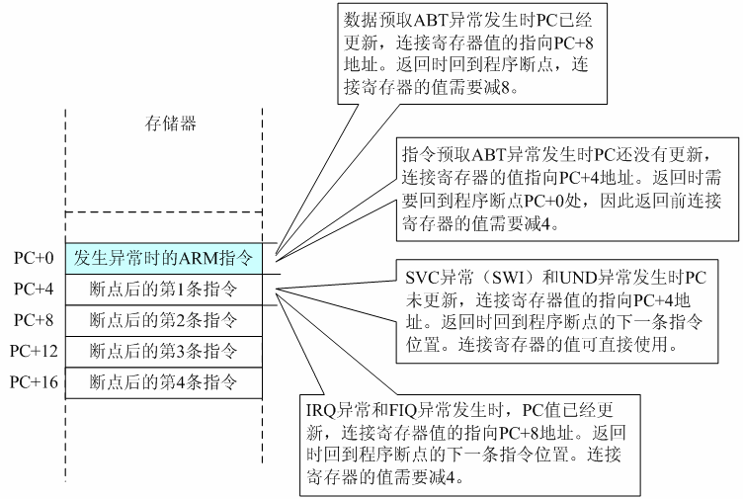
全部异常中断的四种返回方式图解

Slide 88
响应异常处理时的断点地址计算
中断 向量 号 | 异常类型 | 异常 类型 | PC是否 已被更新 | LR寄存器值 | 返回 地址 | 返回时LR值 传送返回到 PC前调整
① | 复位 | SVC | 清零 | 清零 | 不返回
② | 未定义指令 | UND | 未更新 | X+4 | X+4 | 不需要
③ | 软件中断SWI | SVC | 未更新 | X+4 | X+4 | 不需要
④ | 指令预取中止 | ABT | 未更新 | X+4 | X | LR-4
⑤ | 数据访问中止 | ABT | 已经更新 | X+8 | X | LR-8
 | 保留
⑦ | 外部中断请求， | IRQ | 已经更新 | X+8 | X+4 | LR-4
⑧ | 快速中断请求， | FIQ | 已经更新 | X+8 | X+4 | LR-4

Slide 89
3.9 异常
异常优先级
当多个异常同时发生时，一个固定的优先级系统决定它们被处理的顺序：
异常类型 | 优先级
复位 | 1（最高优先级）
数据中止 | 2
FIQ | 3
IRQ | 4
预取中止 | 5
未定义指令 | 6
SWI | 7（最低优先级）
优先级降低

Slide 90
3.10 复位
复位
当nRESET信号被拉低时（一般外部复位引脚电平的变化和芯片的其它复位源会改变这个内核信号），ARM处理器放弃正在执行的指令。
在复位后，除PC和CPSR之外的所有寄存器的值都不确定。

Slide 91
3.10 复位
复位
当nRESET信号再次变为高电平时，ARM处理器执行下列操作：
1.强制M[4:0]变为b10011（管理模式）；
2.置位CPSR中的I和F位；
3.清零CPSR中的T位；
4.强制PC从地址0x00开始对下一条指令进行取指；
5.返回到ARM状态并恢复执行 。

Slide 92
ARM技术基础
ARM处理器工作状态
ARM处理器工作模式
ARM寄存器组成
ARM的异常中断
ARM存储器接口及存储器层次

Slide 93
3.11 存储器及存储器映射I/O
简介
ARM7TDMI处理器采用冯·诺依曼（Von Neumann）结构，指令和数据共用一条32位数据总线。只有装载、保存和交换指令可访问存储器中的数据。

Slide 94
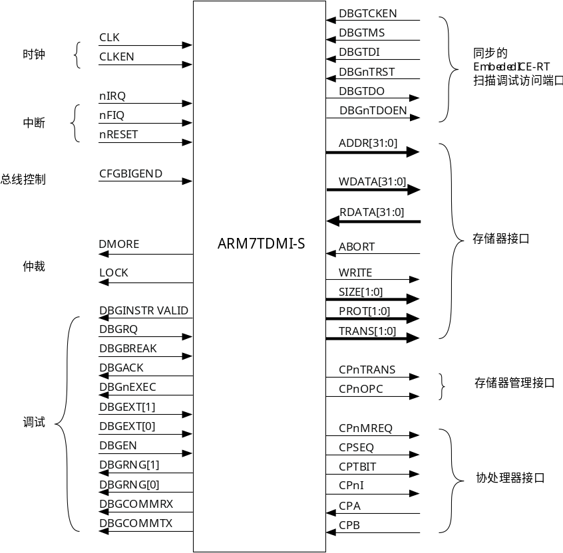
3.11 存储器及存储器映射I/O
简介
ARM7局部总线
ARM7定义了局部总线的接口时序
存储器
ARM7
内核
存储器
控制器
各芯片厂商制定了自己的接口时序
一般在两者之间加入存储器控制器

Slide 95
3.11 存储器及存储器映射I/O
简介
ARM处理器将存储器看作是一个从0开始的线性递增的字节集合：
  字节0到3保存第1个存储的字
  字节4到7保存第2个存储的字
  字节8到11保存第3个存储的字
  依此类推

Slide 96
3.11 存储器及存储器映射I/O
地址空间
ARM结构使用单个平面的2³²个8位字节地址空间。字节地址按照无符号数排列，从0到2³²－1。地址空间可以看作是包含2³⁰个32位字 ，或2³¹个16位半字。如果地址向上或向下溢出地址空间，通常会发生翻转。
注意：如果在取指操作时地址发生溢出，只要没有执行预取的无效指令，就不会导致异常。

Slide 97
3.11 存储器及存储器映射I/O
地址空间
跳转目标的计算方法：
(当前指令的地址) + 8 + 偏移量
下一条指令位置的计算方法：
(当前指令的地址) + 4

Slide 98
3.12 存储器及存储器映射I/O
存储器格式
地址空间的规则：
位于地址A的字包含的字节位于地址A,A+1,A+2和A+3；
位于地址A的半字包含的字节位于地址A和A+1；
位于地址A+2的半字包含的字节位于地址A+2和A+3；
位于地址A的字包含的半字位于地址A和A+2；
字
半字
半字
字节
字节
字节
字节
地址A
A+1
A+2
A+3

Slide 99
3.12 存储器及存储器映射I/O
存储器格式
存储器系统有两种映射机制：
小端存储器系统：
在小端格式中，高位数字存放在高位字节中。因此存储器系统字节0连接到数据线7～0。
大端存储器系统：
在大端格式中，高位数字存放在低位字节中。因此存储器系统字节0连接到数据线31～24。
大端模式
低位地址
高位地址
0x12
0x34
0x56
0x78
小端模式
低位地址
高位地址
0x78
0x56
0x34
0x12
0x12345678字数据的大小端存储方式

Slide 100
3.12 存储器及存储器映射I/O
存储器格式
一个基于ARM内核的芯片可以只支持大端模式或小端模式，也可以两者都支持。
在ARM指令集中不包含任何直接选择大小端的指令，但是一个同时支持大小端模式的ARM芯片可以通过硬件配置（一般使用芯片的引脚来配置）来匹配存储器系统所使用的规则。
注意：如果实际的存储器格式与芯片的存储器格式不符时，只有以字为单位的数据存取才正确，否则将出现不可预期的结果。

Slide 101
3.12 存储器及存储器映射I/O
存储器映射的I/O
基于ARM内核的芯片具有许多的外设，这些外设访问的标准方法是使用存储器映射的I/O，为外设的每个寄存器都分配一个地址。通常，从这些地址装载数据用于读入，向这些地址保存数据用于输出。有些地址的装载和保存用于外设的控制功能，而不是输入或输出功能。

Slide 102
嵌入式系统常用的存储器主要有这几类：
  ROM
    小规模容量、Bootloader载体
    容量16KB到32KB
  SRAM
    Embedded SRAM，简称为嵌入式SRAM
    容量达几百K字节、用作片上Cache、片上SRAM
  SDRAM
    Synchronous Dynamic Random Access Memory
    高密度同步动态随机访问存储器
    容量在8MB至512MB范围内
  Flash存储器
    大容量中低密度、最大容量达到32GB

Slide 103
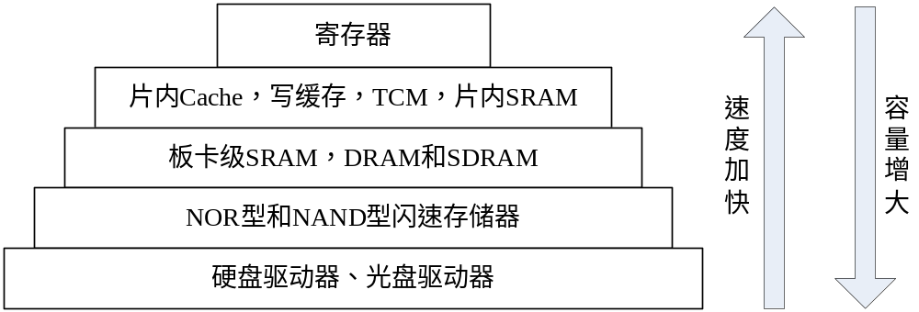
ARM的存储体系
抽象成一个呈金字塔型的存储结构

Slide 104
与传统半导体存储器的比较
类型 | 基本技术特点
FLASH | 非易失、低成本、高密度、高速度、低功耗、高可靠性。
ROM | 成熟技术、高密度、可靠、低成本、不挥发、掩模耗时长、适合稳定编码的大规模生产。
SRAM | 最快访问速度、高功耗、低密度、高成本。
EPROM | 高密度、不挥发、擦除时必须用紫外线光照射。
EEPROM | 电可擦除、可进行单字节的读/擦除/写、低可靠性、不挥发、高成本、低密度。数据保持时间最少10年。
DRAM | 高密度、低成本、高速度、高功耗。

Slide 105
地址重映射
开始启动时，将存有启动代码的Nor Flash地址空间映射到0x00000000。
嵌入式系统的中断向量和异常向量表在启动时也从0号地址存放。
Flash ROM的读出速度慢
地址重映射：把SDRAM地址空间迁移到0地址开始处，把Flash ROM的地址空间迁移到系统存储器的高端地址。

Slide 106
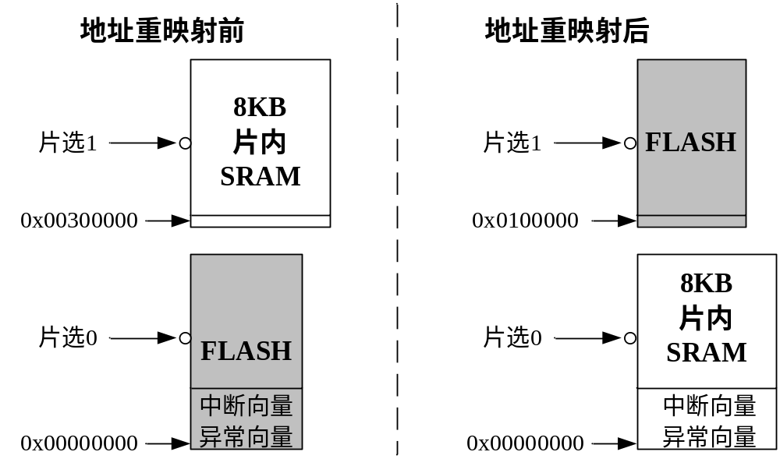
AT91M55800A处理器
地址重映射前后的地址分配

Slide 107
地址重映射是怎么一回事？
ARM异常中断的返回有哪几种情况？对应的中断服务子程序分别要做哪些处理？

